Slide 1
ATIO WAHYUDI SAPUTRA
BATCH 13 WEB DEVELOPER & MOBILE

Slide 2
01
Node.JS
02
Ekspress.JS
TABLE OF CONTENTS
03
PostgreSQL
04
REST API
Platform atau runtime environtment untuk javascript yang bersifat open-source
Framework web app yang dikembangkan menggunakan node.js
Sistem manajemen basis data relasional open-source
Web service yang bersifat stateless

Slide 3
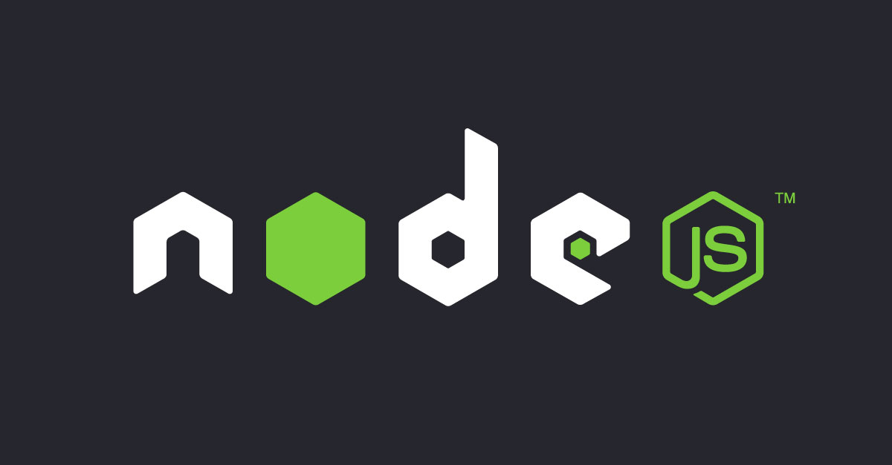
01
Node.JS
Platform atau runtime environtment untuk javascript yang bersifat open-source

Slide 4
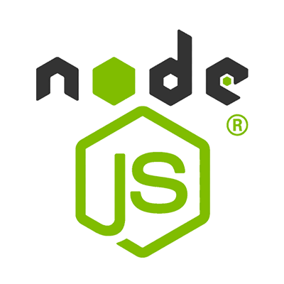
APA ITU Node.JS
Nodejs adalah platform buatan Ryan Dahl untuk menjalankan aplikasi web berbasis JavaScript yang dikenalkan pada tahun 2009. Dengan platform ini, Anda dapat mengeksekusi kode JavaScript dari sisi server.
LOGIN
NEW ACCOUNT

Slide 5
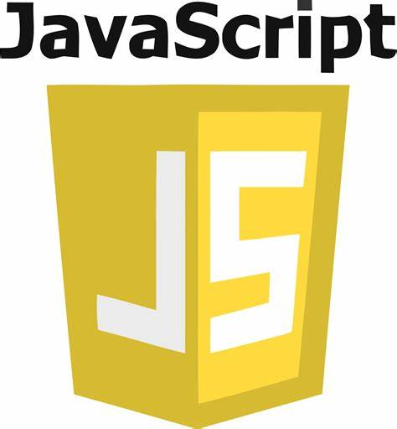
Node.JS VS. JavaScript
Node
Js
platform untuk menjalankan kode JavaScript pada sisi server yang bersifat open source
bahasa pemrograman HTML dan CSS untuk menciptakan halaman website yang bersifat interaktif

Slide 6
PENGGUNAAN
Aplikasi yang menggunakan application program interface (API) JavaScript Object Notation (JSON)
Aplikasi single-page
Aplikasi yang melakukan streaming data
USERNAME
PASSWORD
LOGIN

Slide 7

EKSPRESS.JS
02
Framework web app yang dikembangkan menggunakan node.js

Slide 8
APA ITU EKSPRESS.JS
Express.js adalah framework back end. Artinya, ia bertanggung jawab untuk mengatur fungsionalitas website, seperti pengelolaan routing dan session, permintaan HTTP, penanganan error, serta pertukaran data di server.

Slide 9
MANFAAT
Memperbaiki Error Lebih Cepat
Mempersingkat Proses Pengembangan
Menekan Biaya Pengembangan

Slide 10

POSTGRESQL
03
Sistem manajemen basis data relasional open-source

Slide 11
APA ITU POSTGRESQL
PostgreSQL adalah database yang banyak digunakan pada web app, aplikasi mobile, dan aplikasi analytics. Itulah kenapa aplikasi yang membutuhkan pengolahan data yang lebih kompleks akan lebih cocok menggunakan postgreSQL.
LOGIN
NEW ACCOUNT

Slide 12

REST API

Slide 13
APA ITU REST API
REST adalah singkatan dari Representational State Transfer dan merupakan salah satu tipe arsitektur software. REST mewakili serangkaian batasan yang harus diikuti saat Anda mengembangkan aplikasi di internet.
LOGIN
NEW ACCOUNT

